Slide 1
إلإعداد النفسي في المجال الرياضي
المكتبة الرياضية الشاملة www.sport.ta4a.us

Slide 2
مفهوم الأعداد النفسي
الإجراءات التربوية التي تعمل على منع عمليات الاستثارة او الكف الزائدة او المنخفضة التي تؤثر سلبا على مستوى الانجاز الرياضي ,كما تساعد على التكيف مع مواقف وظروف المنافسة الرياضية وما يرتبط بها من أعباء نفسية مما يؤدي الى الإقلال من الإحساس بالخوف والتوتر والقلق النفسي وعدم الثقة ,تلك العوامل التي تؤدي الى انخفاض مستوى الانجاز الرياضي

Slide 3
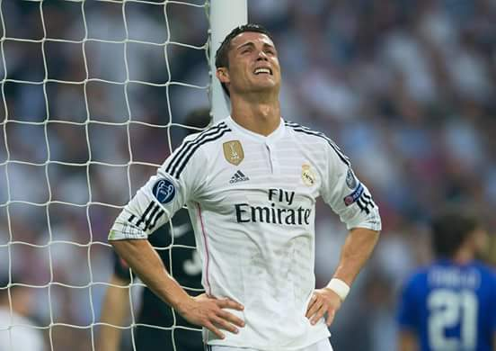
تعريف الإعداد النفسي
تعريف الإعداد النفسي
إعداد وتأهيل الرياضي من الناحية الذهنية والسلوكية للوصول للحالة المثالية للأداء أثناء ممارسه النشاط الرياضي .
إعداد وتأهيل الرياضي من الناحية
الذهنية والسلوكية للوصول
للحالة المثالية للأداء أثناء
ممارسه النشاط الرياضي .

Slide 4
أهداف الأعداد النفسي الرياضي
بناء وتشكيل الميول والاتجاهات الايجابية نحو الممارسة الرياضية للنشاط الممارس مع استثارة الدوافع المرتبطة بالممارسة الرياضية.
تطوير وتوظيف القدرات العقلية المساهمة في نجاح أداء المهارات الحركية الرياضية في إطار مواقف الممارسة الرياضية للنشاط.
التوجيه التربوي و الإرشاد النفسي للرياضي خلال مراحل التدريب و المنافسات مما يوفر أفضل الظروف لإظهار أفضل أداء حركي .
تطوير وتوظيف سمات الشخصية لدى الرياضي والمرتبطة بالممارسة الرياضية بما يتمشى مع الواقع التطبيقي لتلك الممارسة الرياضية حتى لا تتعارض سماته الشخصية مع تحقيق الانجاز الرياضي

Slide 5
العوامل المؤثرة في تحقيق أهداف الإعداد النفسي للرياضيين
اعتقاد اللاعب او عدم اعتقاده بجدوى تلك الأساليب
.دى العلاقة بين اللاعب والمدرب ومدى تأثير المدرب في ذلك.
العمر التدريبي للاعب.
اختيار أفضل الأوقات المناسبة للأعداد النفسي.
توحيد ظروف إجراء هذه التدريبات.
يفضل ان يكون المدرب ممارسا لنوع اللعبة التي يدربها.
إجراء التدريبات النفسية الهادفة (الإعداد الذاتي) لتحقيق الاسترخاء والتهدئة في غرفة معتمة الضوء وبعيدة عن الضوضاء وذات درجة حرارة مناسبة (22-25)
اتخاذ اللاعب وضعا مناسبا لأداء تلك التدريبات.
زيادة وتكرار او أداء تلك التدريبات النفسية الإيحائية عن معدل مرتين في اليوم لا يترتب عليه إحداث إي ضرر على اللاعب.
المكتبة الرياضية الشاملة www.sport.ta4a.us

Slide 6
خطوات الأعداد النفسي للرياضيين
معرفة نوع الخصائص النفسية لكل لاعب بهدف معرفة أفضل الطرق التي تلائمه وكذلك التي تلائم نوع اللعبة التي يزاولها.
على المدرب ان يعلم اللاعب على كيفية الابتعاد عن الانفعالات والسيطرة على النفس في سبيل مصلحته ومصلحة الفريق.
تعلم اللاعب الأساليب النفسية المحفزة والمنبهة والهادفة لتهيئة اللاعب للاشتراك في التدريب والمنافسة.
ضرورة اندماج الأعداد النفسي مع الأعداد المهارى والبدني للاعبين.
الأعداد النفسي في مرحلة ما قبل المنافسات.
التعرف على السمات النفسية الضعيفة للاعب والتأكيد عليها في برنامج الأعداد النفسي.
ضرورة إجراء الوحدات تدريبية في ظروف مشابهة لأرض المسابقة وكذلك اللعب في طقس يماثل طقس البلد الذي ستجري فيه المنافسات وكذلك ضرورة أداء تدريبات مع جميع المتغيرات التي يمكن ان يتعرض لها اللاعب.
الأعداد النفسي للاعب الذي هدفه مساعدة اللاعب على الاسترخاء والهدوء بعد المباراة.
الأعداد النفسي للاعب الذي يساعده في التغلب على بعض المواقف الصعبة والسلبية سواء بالتدريبات او المسابقات.

Slide 7
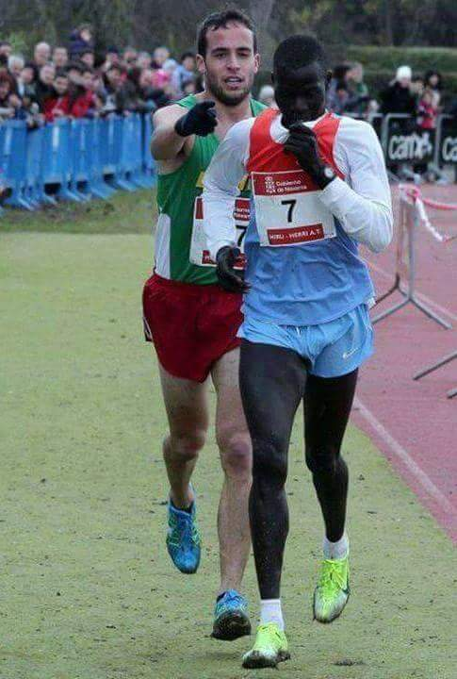
أنواع الأعداد النفسي
أنواع الأعداد النفسي
أولاً: الإعداد النفسي طويل المدى.
ثانياً: الإعداد النفسي قصير المدى
أولاً: الإعداد النفسي طويل المدى.
ثانياً: الإعداد النفسي قصير المدى

Slide 8
الأعداد النفسي طويل المدى
يبدأ التخطيط للأعداد طويل المدى بمجرد انخراط الناشئ في التدريب الرياضي في سن مبكر ويستمر لفترات قد تصل الى 10سنوات او أكثر وقد يستمر الى الاعتزال ،ويعتبر هذا الإعداد بمثابة الإعداد القاعدي الذي يتأسس عليه الإعداد النفسي قِصير المدى وتعتمد العمليات التطبيقية له بشكل رئيسي على جانبين هما: .....بناء وتطوير السمات الشخصية للاعب . .....بناء وتطوير الدافعية .

Slide 9
بعض التوجيهات العامه للمدربين في الإعداد النفسي طويل المدي
يجب العمل علي ذياده الدافعيه لدي الفرد الرياضي
يجب أن يقتنع الفرد الرياضي بصحه طرق ونظريات التدريب المختلفه
ينبغي تعويد الفرد الرياضي علي تركيز كل إهتمامه لحل الواجبات الموكله إليه والتي يكلف بها
يراعي تعويد الفرد الرياضي علي الكفاح الجدي تحت نطاق اسوء الظروف
يجب تقويه الثقه بالنفس لدي الرياضي مع مراعاه الحذر من التحول للغرور
ضرورة إكتساب الفرد الرياضي التعود علي المواقف التي يمكن حدوثها
ينبغي إستخدام التأثير الإنفعالي بهدف الإرتقاء بالمستوي الرياضي للفرد
يجب الإهتمام بالفرد الرياضي ككل وليس من الناحيه الرياضيه فقط

Slide 10
الأعداد النفسي قصير المدى
ان المقصود بالأعداد النفسي قصير المدى هو إعداد الرياضي نفسيا قبل اشتراكه في المباراة و إيصاله الى حالة من الاستعداد تؤهله الى بذل أقصى جهوده وتحقيق أفضل النتائج خلال السباق.

Slide 11
ينقسم الإعداد النفسي قصير المدي إلي :
الإعداد النفسي قصير المدي غير المباشر
الإعداد النفسي قصير المدي المباشر ( قبل المباراه )

Slide 12
أولا: الإعداد النفسي قصير المدي غير المباشروينقسم إلي :
قبل بدايه المنافسه
ويتوقف الإعداد النفسي قصير المدي قبل المنافسه علي :
العمر الزمني للاعب
الخبره التدريبيه للاعب
خبرات النجاح والفشل التي مر بها اللاعب
مستوي الطموح للاعب
الإستعداد النفسي للاعب
:

Slide 13
أثناء فترة الإعداد للمنافسه
أ- إستكشاف شخصيه اللاعب .
ب-التهيئه النفسيه للمناخ الجيد .
ج-كيفيه التعامل مع اللاعبين نفسيا .
ثانيا : الإعداد النفسي قصير المدي المباشر ( قبل المباراه )

Slide 14
الطرق للأعداد النفسي قصير المدى
الأبعاد
الشحن
استخدام التدليك
الاهتمام بتخطيط حمل التدريب
التعاون مع الطبيب الرياضي
المكتبة الرياضية الشاملة www.sport.ta4a.us

Slide 15
الظواهر النفسية في المجال الرياضي
الظواهر النفسية
ظاهرة الاضطراب النفسي.
ظاهرة النمو او التطورالفرد.
التعلم فان السلوك قد يتغير سلبا او ايجابا.
ظاهرة القلق.
ظاهرة العنف.

Slide 16
الظواهر النفسية في المجال الرياضي
الطاقة النفسية في المجال الرياضي.
الطلاقة النفسية.
الضغوط النفسية
الاحتراق النفسي
العدوان

Slide 17
الطاقة النفسية في المجال الرياضي
قد جاء مصطلح الطاقة النفسية حديثا وكبديل عن الاستشارة الانفعالية والتنشيط وبوجه الاخص في عام 1978 حيث تهدف الجهود الكبيرة التى يبذلها الملاك التدريبي والادارة ومجموعة العناصر الاخرى للوصول بكل فرد من افراد الفريق الى الحالة البدنية والنفسية المثلى من خلال تحقيق متطلبات الوصول الى ذلك الهدف . فأذن الطاقة النفسية تعرف على انها الشدة والحيوية والنشاط الذى يؤدى بها العقل الوظائف الموكلة اليه. ينظر الى الطاقة النفسية على انها اكثر من نوع من النشاط والحيوية او الشدة لوظائف العقل واساسها الدفاعية

Slide 18
مصادر تعبئة الطاقة النفسية في المجال الرياضي
:المصادر الايجابية
الاثارة :- تتم من خلال استخدام المدرب الاجراءات تجعل البيئة الرياضية اكثر تشويق ومتعة للاعب .
المتعة :- وتتم من خلال تصوير العملية التدريبية والممارسة العملية السهلة يحس اللااعب من خلالها بسرور بالاداء.
التحدي :- يجب أن يتم رسم أحداث اللاعب في حدود قدرات
القلق الميسر:- قد يكون قوة دافعة ايجابية مما يجعل المدرب يعمل على عدم تخطي الحد الفاصل ليكون
القلق سلبي .
الثقة بالنفس :- يجب ان يؤمن اللاعب بقدراتة على النجاح والتفوق وان اداءه سيكون جيدا في المنافسة وان قدراتهة تؤهلة الى ذلك .
الطموح :- يجب ان يتميز طموح اللاعب بالقرب من مقدرته وبعيدا عن المبالغة بحيث يمكن الوصول اليه. . .

Slide 19
المصادر السلبية
التوتر
القلق المعسر
الغضب
النتائج السلبية في المنافسات

Slide 20
وبهذا يرتبط مفهوم الطاقة النفسية بمصطلحات وهي.
تعبئة الطاقة النفسية
وهي الاجراءات التي يتخذها المدرب او المرشد مع اللاعب او اللاعب مع النفسية في بعض الاحيان انهيار الطاقة النفسية
تحدث عندما تزداد التعبئة النفسية بدرجة كبيرة ويكون مصدرها سلبيا الطاقة النفسية المثلى
هي افضل حالة لدى اللاعب من حيث الاستعداد النفسي ويطلق عليها حالة الطلاقة النفسية
المكتبة الرياضية الشاملة www.sport.ta4a.us

Slide 21
الطلاقة النفسية
ان الطلاقة النفسية هي افضل تعبئة او تهيئة نفسية لدى الرياضي يستطيع بموجبها تحقيق افضل اداء فضلا عن ان هذة الطلاقة النفسية تحدث دون اثر للتوتر باشكالة المختلفة

Slide 22
الضغوط النفسية
ان دوافع المكانة والشهرة والتنافس تجعل اللاعب يعيش في مستوى معين من التوترات والانفعالات النفسية التي تتحول الى ضغوط تؤدي الى اختلال في توافقه العصبي العضلي مما ينعكس على مستوى انجازه سلبا وايجابا او يكون متماسكا في قدراته لمواجهة الضغوط

Slide 23
وهناك مراحل للضغوط يمكن تفسر استجابة الفرد للضغط النفس
مرحلة الإنذار
مرحلة المقاومة
مرحلة الإنهاك
المكتبة الرياضية الشاملة www.sport.ta4a.us

Slide 24
الاحتراق النفسي.
ان سبب الاصابة بالاحتراق النفسي يعود الى الرغبة الشديدة والملحة عند الرياضين لتحقيق اهداف مثالية وغيرواقعيةوهذةقديعترضهاالرياضي على نفسة او مدربة او العائلة او المقربون
المكتبة الرياضية الشاملة www.sport.ta4a.us

Slide 25
مصادر الاحتراق
شخصية اللاعب
قيمة الانجاز
تكرار الاصابة البدنية والنفسية
ضغوط التدريب والمنافسات
ضغوط المجال الرياضي
ضغوط الحياة العامة
المكتبة الرياضية الشاملة www.sport.ta4a.us

Slide 26
العدوان
العدوان العدائي : هو السلوك الذي يحاول فية الفرد اصابة كائن حي اخر لإحداث الالم والاذى او المعاناة لة وهدفة التمتع والرضا بمشاهدة هذا الاذى كنتيجة للسلوك العدواني
العدوان الوسيلي: هو السلوك الذي يحاول اصابة كائن حي اخر لإحداث الالم والاذى او المعاناة لة بهدف الحصول على تعزيز او تدعيم خارجي كتشجيع الجمهور او اعجاب المدرب وليس بهدف التمتع والرضا بمشاهدة هذا الالم ,ولهذا يكون السلوك العدواني هنا وسيلة لغاية معينة مثل الحصول على ثواب معين
المكتبة الرياضية الشاملة www.sport.ta4a.us

Slide 27
أسباب العدوان في الرياضة
العوامل المرتبطه بخصائص المنافسه الرياضيه
العوامل المرتبطه بخصائص اللاعب
المكتبة الرياضية الشاملة www.sport.ta4a.us

Slide 28
العوامل المرتبطة بخصائص المنافسة الرياضية وهي
المكسب والخسارة. تقارب النتائج. تباين النتائج. ترتيب الفريق. مكان المنافسة.
مدة اللعب.

Slide 29
العوامل المرتبطة بخصائص اللاعب الرياضي
-الاستثارة الانفعالية.
- الاتجاة النفسي نحو المنافسة.
- الخوف من الانتقام (الثار)
- الحالة البدنية والمهارية.
- الفروق بين الجنسين.
المكتبة الرياضية الشاملة www.sport.ta4a.us

